Slide 1
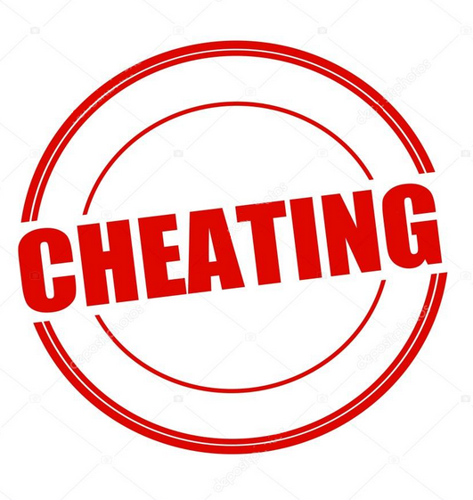

Slide 2
Da «Linee guida per l’insegnamento dell’educazione civica» MIUR
https://www.gazzettaufficiale.it/eli/id/2019/08/21/19G00105/sg
(LEGGE 20 agosto 2019, n. 92 )
3. CITTADINANZA DIGITALE
[…]
Per “Cittadinanza digitale” deve intendersi la capacità di un individuo di avvalersi consapevolmente e responsabilmente dei mezzi di comunicazione virtuali.
Sviluppare questa capacità a scuola, con studenti che sono già immersi nel web e che quotidianamente si imbattono nelle tematiche proposte, significa da una parte consentire l’acquisizione di informazioni e competenze utili a migliorare questo nuovo e così radicato modo di stare nel mondo, dall’altra mettere i giovani al corrente dei rischi e delle insidie che l’ambiente digitale comporta, considerando anche le conseguenze sul piano concreto.
[…]

Slide 3
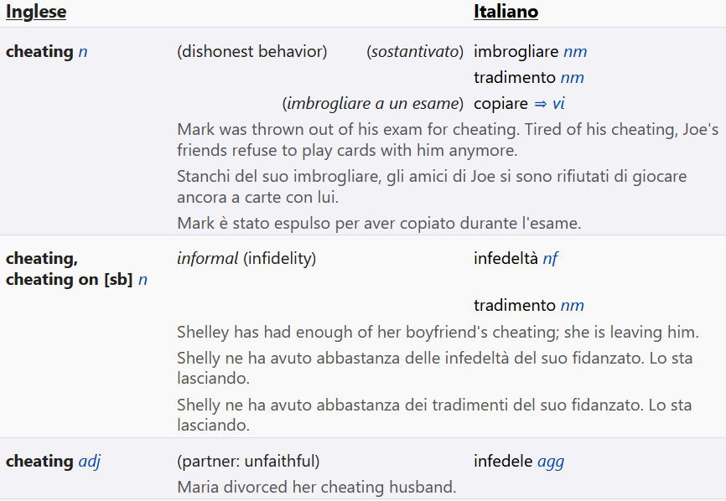
CHEATING

Slide 4



Cheating nei videogiochi
Cheating negli scacchi
Cheating nella vita scolastica
In tutti questi ambiti il «cheater» ricerca un vantaggio personale.
Ma questo vantaggio va sempre a discapito degli altri giocatori (se il videogioco è condiviso) o compagni.

Slide 5
Cheating nei videogiochi
Nei videogiochi si fa spesso uso dei cheat code.
I primi cheat code sono stati implementati dalle stesse case di sviluppo software allo scopo di testare i propri videogiochi.
I chat code sono stati usati anche da sviluppatori indipendenti per rendere i giochi più semplici, entrando nei linguaggi sorgente del gioco.
Molti giochi che utilizzano acquisti in-game considerano barare non solo sbagliato ma anche illegale, visto che i cheat in tali giochi consentirebbero ai giocatori di accedere a contenuti (come power-up e monete extra) che altrimenti richiederebbero il pagamento per essere ottenuti.
Nei giochi multiplayer il cheating è disapprovato e vietato.

Slide 6
Strumenti per il cheating nei videogiochi
Bot: è un sistema esperto che simula un essere umano durante un videogioco, ma con velocità e destrezza maggiore. I Bot più avanzati sviluppano un apprendimento durante il gioco per migliorare le prestazioni anche in relazione agli avversari.
Hardware per la modifica della memoria: sono cartucce, collegate al device su cui si svolge il gioco tramite una interfaccia, che modificano il codice del gioco.
Software di editing della memoria: consentono di modificare alcuni valori della memoria in cui trovano valori noti (numero di vite, punteggio,…).

Slide 7
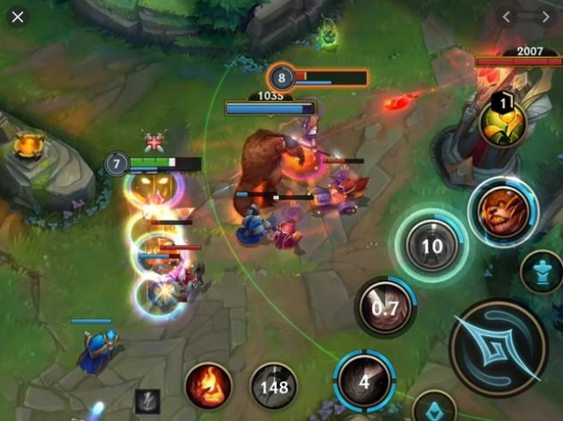
La polizia sudcoreana interrompe un'operazione illegale di scripting
Posted on December 2, 2016
League of Legends è il gioco più popolare in Corea del Sud. La polizia ha scoperto un software di terze parti che consente reazioni disumane: il personaggio esegue operazioni più velocemente, spara prima degli altri, ecc. Lo scripting è stato venduto a migliaia di giocatori coreani, per un giro totale di 350 mila dollari.

Slide 8
La Riot Games Korea, la filiale coreana della società statunitense che ha sviluppato League of Legends, invece di bloccare subito la frode, ha deciso di lasciar circolare il software pirata, cercando di arrivare alla fonte. Dopo esserci riuscita, la polizia ha arrestato il team di LoL Helper che aveva diffuso il software.
Gli imputati hanno ricevuta una multa di 43 mila dollari e una condanna a 5 anni di prigione.
L’episodio ha portato la Corea a creare una normativa più stringente sul cheating online.

Slide 9
Cheating negli scacchi
Imbrogliare agli scacchi è antico quasi come il gioco stesso. Sono numerose le testimonianze di partite in cui uno dei due giocatori commetteva illeciti.
Due esempi famosi nella storia:

Slide 10

Re Canuto (XI sec.), il primo re d’Inghilterra, stava giocando col conte Ulf di Danimarca, quando goffamente sbagliò a muovere un cavallo. Arrogantemente, cercò di ritirare la mossa, ma Ulf non glielo concesse. Dopo una concitata discussione, il conte, seccato di vedersi portar via una vittoria meritata, buttò all’aria la scacchiera. Canuto lo fece trucidare per aver osato discutere.

Slide 11
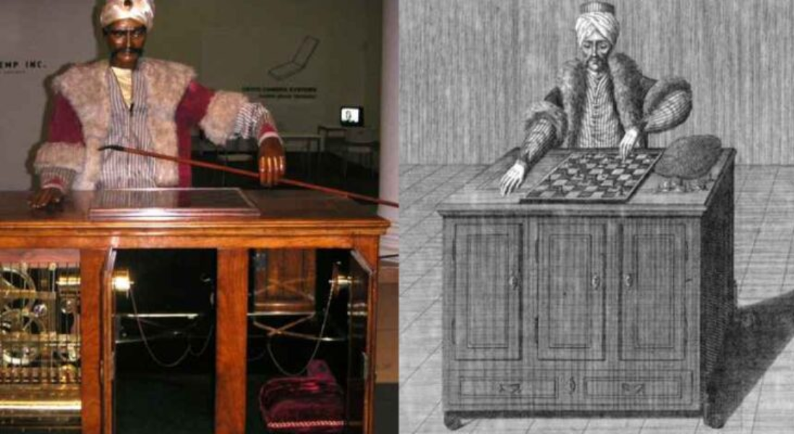
Il turco è una macchina che gioca a scacchi creata nel 1769 dal Barone Wolfgang Von Kempelen. La macchina che gioca a scacchi venne creata con sei mesi di lavoro, e presentata alla corte della imperatrice austriaca Maria Teresa, a Vienna, nel 1770, ed è il primo e il più celebre automa scacchistico.
La macchina era composta da una grossa scatola piena di ingranaggi, sopra la quale stava una scacchiera ed un uomo vestito alla turca, con un turbante (da qui le venne dato il nome “il Turco”).

Slide 12
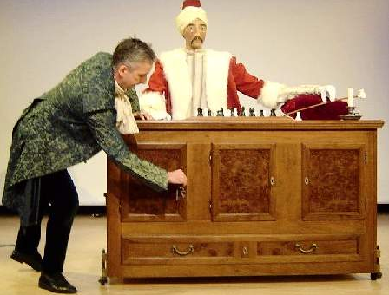
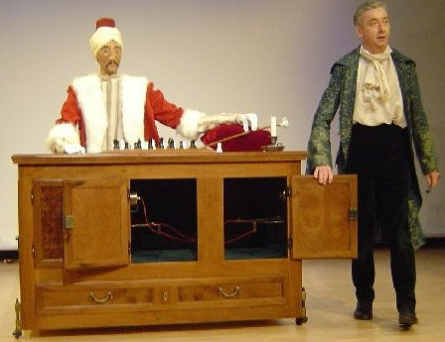
Von Kempelen affermava che non vi era trucco, e le mosse venivano escogitate dalla macchina, e così poteva apparire agli spettatori.
Infatti alcuni sportelli consentivano di vedere l’interno della macchina prima di far cominciare la partita, e naturalmente non vi si vedeva traccia umana.
In realtà, gli ingranaggi prendevano solo una parte dello spazio interno reale, lasciando il posto per una persona di bassa statura.
Gli sportelli dimostrativi venivano aperti uno alla volta, dando modo alla persona all’interno di spostarsi all’interno della cassa per non farsi vedere.

Slide 13
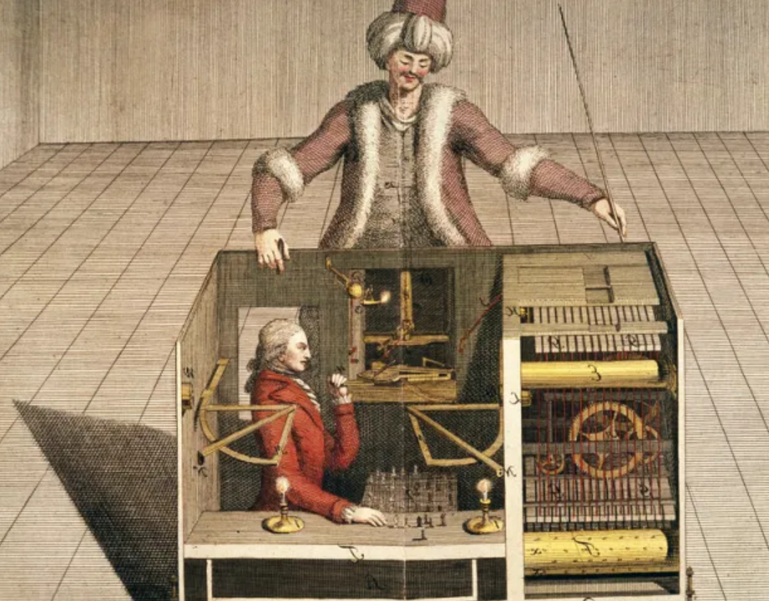
Il giocatore all’interno della macchina vedeva le mosse dell’avversario di turno grazie a dei magneti, le riportava su di una piccola scacchiera e poi comandava le braccia del manichino per fare la mossa.
Per vedere utilizzava una candela, il cui fumo usciva dal turbante, e si mischiava al fumo dei candelabri che venivano messi vicino alla macchina.
Il Turco venne ispezionato più volte senza scoprire l’inghippo, e in quegli anni fece una trionfale tournèe in Europa, esibendosi anche a Parigi e Londra.

Slide 14
Oggi la situazione si è esattamente capovolta: sono gli umani che si fanno aiutare dagli automi. Per «automi» nel gioco degli scacchi si intendono oggi software estremamente sofisticati.
La storia dei software scacchistici è estremamente interessante, perché si intreccia con quella branca dell’informatica che si chiama intelligenza artificiale.
La storia inizia nel 1949, quando Claude Shannon (1916-2001) presentò un documento intitolato “Programming a Digital Computer for Playing Chess” che descriveva come un programma per computer avrebbe potuto giocare a scacchi basandosi sulla posizione dei pezzi e la selezione delle mosse. Questo fu il primo articolo a trattare il tema del gioco degli scacchi al computer.

Slide 15
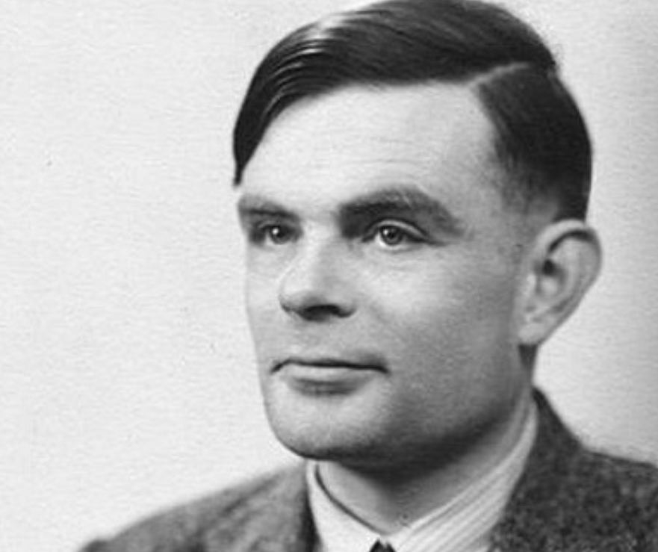
Nel 1950 Alan Turing (1912-1954) scrisse il primo programma di scacchi. Nello stesso anno egli propose il “Test di Turing” in cui sosteneva che in futuro prossimo, dei computer adeguatamente programmati (anche per giocare a scacchi) sarebbero stati in grado di acquisire abilità da rivaleggiare con l’intelligenza umana, tanto che un umano che non avesse di fronte a se l’avversario durante un gioco che richiede particolare abilità come quello degli scacchi, non sarebbe stato in grado di distinguere se stesse sfidando un altro essere umano o un computer.

Slide 16
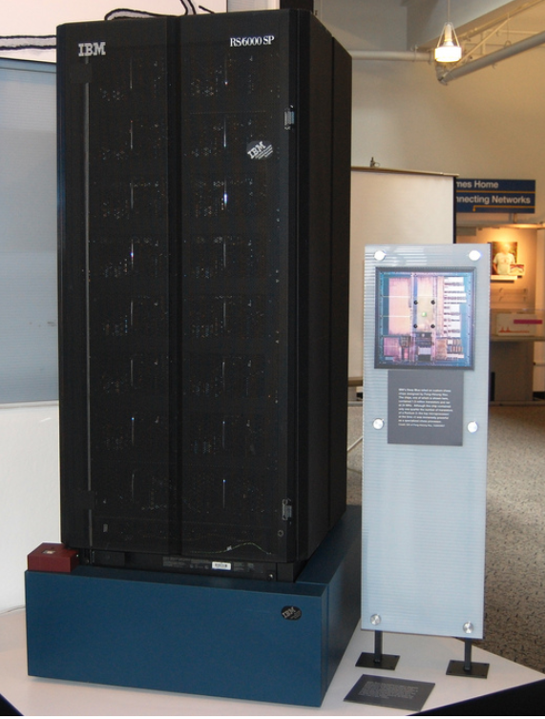
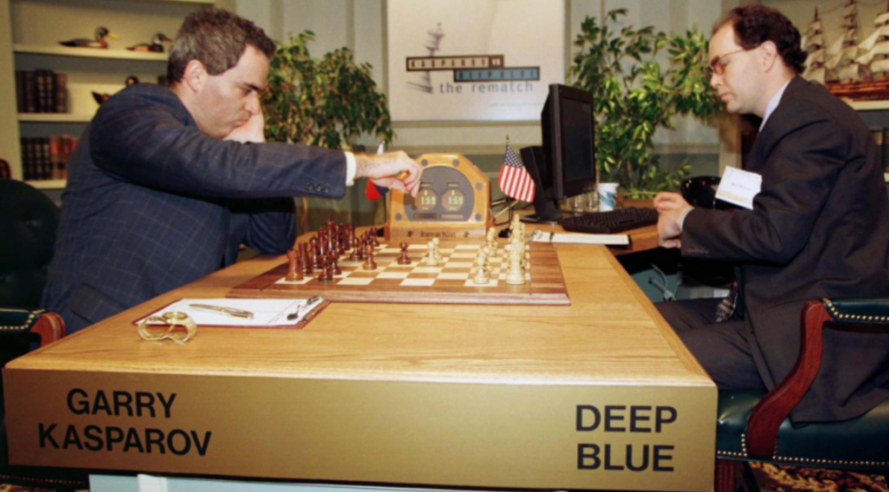
1996…Un anno importante!
IBM Deep Blue vince contro il campione del mondo in carica Garry Kasparov, imponendosi nella sfida uomo vs computer più famosa della storia.

Slide 17
Storia del match Kasparov vs IBM deep blue
Il russo Garry Kasparov era campione del mondo in carica.
La forza di Deep Blue derivava principalmente dalla sua straordinaria potenza computazionale. Infatti era costituito da un computer a parallelismo massivo basato su RS/6000, supportato da 480 processori specifici progettati per il gioco degli scacchi. L'algoritmo per il gioco degli scacchi era scritto in linguaggio C; era capace di calcolare 200 milioni di posizioni al secondo.

Slide 18
Deep Blue vinse la prima partita del torneo.
Dopo il match perso, Kasparov disse che alcune volte gli era parso di notare nelle mosse della macchina intelligenza e creatività così profonde da non riuscire a comprenderle. Avanzò anche il sospetto che la macchina avesse avuto un "aiuto" umano durante la partita, sospetto che ritornò più volte, sia quando si seppe che la macchina non era posta nella stanza nella quale si disputava la partita ma ad alcuni chilometri di distanza e che quindi i dati venivano inviati da terzi, sia per il fatto che al campione russo non furono mai forniti i tabulati sull'attività del computer, che lui aveva richiesto secondo gli accordi della sfida.
Il campione russo chiese la rivincita, ma l'IBM rifiutò e ritirò Deep Blue. In parte egli aveva visto giusto: le regole permettevano ai creatori di modificare il programma tra una sfida e l'altra. Il codice fu modificato tra le partite per capire meglio lo stile di gioco di Kasparov, permettendogli di evitare una trappola nelle mosse finali nella quale l’IA cadde per due volte.
Il torneo fu comunque vinto da Kasparov per 4-2.
Deep Blue fu poi profondamente aggiornato e nel maggio 1997 giocò nuovamente contro Kasparov, aggiudicandosi il torneo per 3.5-2.5.

Slide 19
L’evoluzione dei software scacchistici
Il software usato su Deep Blue è un classico esempio di «forza bruta» in informatica. Questo significa che il programma prende in considerazione una quantità enorme di dati, prendendo decisioni rapidissime grazie a processori molto veloci.
La nuova frontiera dei software scacchistici è rappresentata da programmi che autoapprendono, come ad esempio AlphaZero (2017). Sono veri e propri programmi di IA che, per imparare, non hanno più bisogno dell’uomo.

Slide 20
AlphaZero ha imparato autonomamente dopo aver giocato contro se stesso 700 mila partite.
Dopo solo 4 ore di autoapprendimento il suo livello era quello di uno dei più famosi software scacchistici tradizionali: Stockfish.
Terminato l’auto apprendimento è stato organizzato un torneo tra AlphaZero e Stockfish. Il risultato è stato 28 vittorie, 72 patte, 0 sconfitte a favore del primo.
…eppure AlphaZero analizza «solamente» 80.000 posizioni al secondo, mentre Stockfish ne analizza 70 milioni al secondo !!!
La nuova frontiera non è più la sfida umano-macchina ma macchina-macchina.

Slide 21
Dati gli enormi progressi fatti dai software scacchistici e dalle nuove tecnologie, diventa «inevitabile» l’uso di queste come cheating.
https://www.ilpost.it/2020/12/12/scacchi-online-barare/amp/
Articolo de «il Post», testata giornalistica online del 12 dic 2020:
C’è chi a scacchi imbroglia ma ora viene beccato

Slide 22
Nell’articolo si legge:
«Come ha scritto il Wall Street Journal qualche giorno fa, mentre aumentava notevolmente il numero di persone che giocano a scacchi online un altro fenomeno cresceva ancora di più: quelli che barano. Secondo i dati di Chess.com, la quantità di partite in cui si sono verificate negli ultimi mesi «violazioni del fair play», l’eufemismo con cui si indica il barare, è aumentata a ritmo più spedito della quantità totale delle partite. Anche i numeri assoluti sono notevoli: nel novembre del 2019 Chess.com aveva chiuso circa 6 mila account per violazioni del fair play; a novembre di quest’anno ne ha chiusi più di 18 mila.»

Slide 23
…e ancora…
«Da quando però i tornei si svolgono online, i controlli sono diventati enormemente difficili, e ci sono stati molti scandali anche ad alto livello. L’ultimo è avvenuto a ottobre, durante un torneo che si chiama Pro Chess League e che si svolge a squadre: durante la finale Tigran Petrosian, il numero 260 nella classifica mondiale, ha battuto Fabiano Caruana, il numero 2, con una serie di mosse troppo perfette. La partita era trasmessa in diretta e spesso Petrosian distoglieva lo sguardo dallo schermo, probabilmente per guardare un altro dispositivo su cui girava un motore scacchistico. Dopo un’indagine, Petrosian è stato squalificato e bandito dalla piattaforma online. Lui l’ha presa male. A un membro della squadra avversaria che lo accusava ha scritto, in un inglese un po’ sgrammaticato: «Tu facevi la PIPÌ nei tuoi pampers quando io già battevo giocatori molto più forti di te».»

Slide 24
…infine:
«Il lavoro di indagine più importante, però, lo fanno degli algoritmi creati per riconoscere quando la partita di un giocatore umano assomiglia troppo da vicino a quella che giocherebbe un motore scacchistico. Funziona così: per ogni singola fase di gioco, il motore scacchistico è in grado di individuare sempre la mossa migliore da fare. Quando le mosse di un giocatore assomigliano troppo a quelle consigliate da un motore scacchistico (ce ne sono molti, con alcune variazioni di approccio), l’algoritmo avvisa i gestori della piattaforma. L’algoritmo è piuttosto astuto, non basta cambiare qualche mossa per sfuggirgli. Chess.com sostiene di avere anche un sistema più sofisticato che studia il modo di gioco di ciascun giocatore e calcola la probabilità che una determinata partita si discosti molto dal suo stile abituale, sintomo di un imbroglio.»

Slide 25
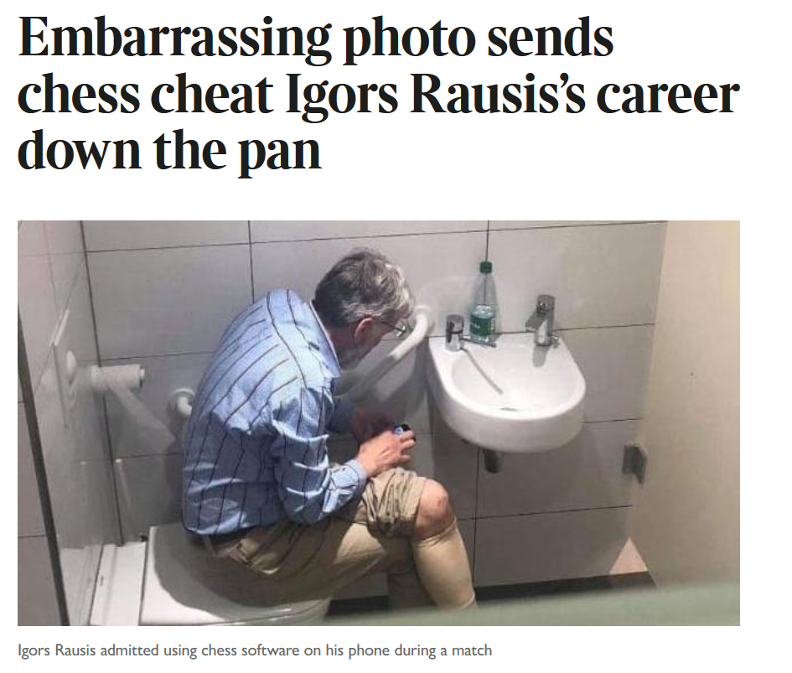

Slide 26
Cheating a scuola (con strumenti digitali)
Uso di strumenti digitali durante le verifiche/esami
Metodi anti-cheating
Conseguenze del cheating

Slide 27

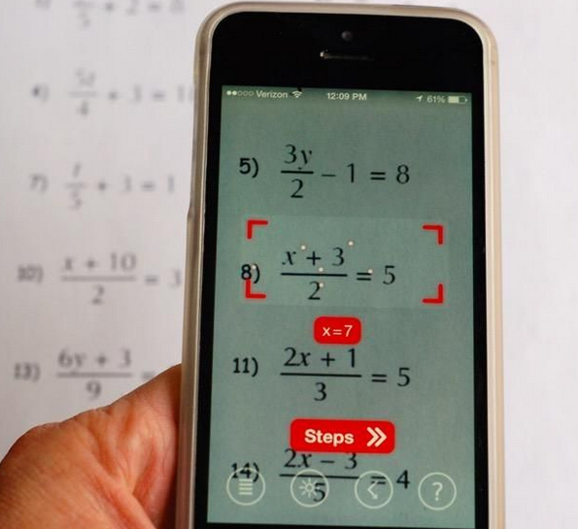
Uso di strumenti digitali durante le verifiche/esami
Photomath
E’ una app che permette, tramite il cellulare/tablet di fotografare un espressione/equazione e ridurla/risolverla.
Altre app simili: Microsoft Math Solver, Cymath, Mathway, Malmath, Symbolab

Slide 28
Whatsapp (e programmi di messaggistica simili)
Permette l’interscambio di informazioni tra studente e studente durante la verifica.
L’interscambio di informazioni si può avere anche tra studente e persona esterna (generalmente con conoscenze più elevate: genitori, fratelli, amici, professori che fanno ripetizioni, ecc.)
Programmi specifici sul web (Google traduttore, wikipedia, ecc.)
Permettono di copiare-incollare intere traduzioni, definizioni, brani, ecc., oggetto delle domande della verifica.
Uso della fotocamera del cellulare
Per fotografare e riscrive sulla verifica testi scritti da altri.

Slide 29
Metodi anti-cheating nei videogiochi
Software specifici
Team di sviluppatori anti hacker e esperti di cyber security
Arbitri nei tornei (e-sports)
Metodi anti-cheating negli scacchi
Software specifici
Telecamere
Arbitri nei tornei

Slide 30
Metodi anti-cheating a scuola
Per un professore il migliore metodo anti-cheating è la conoscenza dei propri studenti….Facciamo un esempio:
Se uno studente ha un media consolidata a matematica del 4 durante la didattica in presenza, risulterà anomala una verifica con voto 10 durante la didattica a distanza.
Verifica di svolgimenti «anomali» di esercizi: ad esempio photomath svolge le espressioni in modo diverso da quello usualmente svolto durante le lezioni.
Verifica di brani perfettamente uguali tra due o più studenti.
Utilizzo del web per verificare l’originalità dei testi.

Slide 31
Anticheating e INVALSI
L’INVALSI (Istituto nazionale per la valutazione del sistema educativo di istruzione e di formazione) sta da anni studiando il cheating scolastico durante i propri test.
Nell’articolo di orizzonte scuola, citato in sitografia, si legge:
«A studiare approfonditamente il fenomeno [nda: del cheating] l’INVALSI che temendo, da una parte l’imbroglio al fine di sabotare i test, visto che molti docenti e molti studenti si sono espressi contrariamente ai test che vengono somministrati agli studenti senza tenere conto dell’Offerta Formativa della scuola o del programma di studio svolto nel corso dell’anno scolastico, dall’altra la distorsione portata dagli imbrogli, monitora costantemente i risultati delle verifiche somministrate approssimando gli indicatori di cheating in ciascuna classe.»

Slide 32
L’approssimazione avviene in 3 passi:
1) In ogni classe si valutano media, deviazione standard, risposte mancanti, omogeneità delle risposte.
2) Con gli indicatori è possibile ricavare un “profilo comportamentale anomalo”.
3) Si individua il grado di vicinanza al profilo di comportamento anomalo per stabilire la propensione al cheating di ogni classe.
L’INVALSI si basa anche sulle valutazioni date dai docenti e calcola lo spostamento tra i risultati dei test e tali valutazioni.

Slide 33
Conseguenze del cheating
In ambito scolastico il cheating è un comportamento scorretto che non rende attendibili i risultati delle valutazioni.
La valutazione finale può dunque essere alterata, pregiudicando l’equità di giudizio tra studenti (dimensione morale) e la giusta collocazione nel mondo del lavoro (dimensione economica e sociale).
Negli altri ambiti il cheating può causare pene pecuniarie e detentive.

Slide 34
Sitografia
https://www.wordreference.com/enit/cheating
https://it.qaz.wiki/wiki/Cheating_in_video_games#Cheat_codes
https://it.qaz.wiki/wiki/Video_game_bot
https://www.criticalhit.net/gaming/match-fixing-scripting-south-korean-police-bust-illegal-scripting-operation/
https://www.pcmag.com/news/south-korea-makes-game-hacking-illegal
https://it.wikipedia.org/wiki/Comportamenti_irregolari_negli_scacchi
https://scacchi.wordpress.com/tag/re-canuto/
http://soloscacchi.altervista.org/?p=2293
https://www.wemedia.it/scacchi-computer-storia-538.html
https://it.wikipedia.org/wiki/IBM_Deep_Blue
https://www.orizzontescuola.it/cheating-e-invalsi-mappatura-dell-imbroglio-scolastico-e-sue-conseguenze/

